Slide 1
Borba protiv pušenja
Gabrijel Bilić 7.a

Slide 2
Pušenje
-Udisanje dima zapaljenog duhanskog lišća
-Fiziološka I psihološka ovisnost o nikotinu
-Pušač je prema definiciji WHO-a svatkoko zapali cigaretu barem 1 tjednom
-Cigarete su najprodavaniji proizvod u svjetu

Slide 3
Pušenje
-Izgaranje duhana pri temperaturi oko 900 C
-Dim sadrži oko 4000 različitih tvari

Slide 4
Bolest pušenja
-Češći kronični bronhitis I emfizem
(kronična opstruktivna plućna bolest
-Rizik od raka bronha kod pušača je 60 puta veći nego kod nepušača

Slide 5
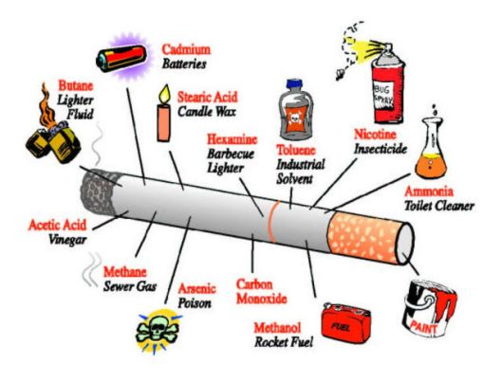
Tri glavne skupine štetnih tvari duhanskog dima
-Ugljikov monoksid (CO)
-Nikotin
-Katran

Slide 6
Nikotin
-Nikotin-Odgovoran za nastanak ovisnosti
-Sedam sekunid nakon udisaja dolazi u mozak
-Veže za nikotinske acetil-kolinske receptore
-Uzrokuje oslobađanje dopamina iz hipotalamusa
-Uzrokuje vazokonstrikciju
-I zaziva tkivnu hipoksiju I porast krvnog tlaka
-Povećava aterogenozu koncetraciju kolesterola u krvi,mjenja I razinu neku hormona
-Metabolizira se I izlučuje putem jetre I bubrega.

Slide 7
Nikotin
-Pušači imaju smanjen fertilitet
-Žene pušači su sklonije pobačaju,
-A povećan je I rizik za nastanak anomalija kod djeteta

Slide 8
Katran
-Na svim mjestima dugotrajnog prolaza I dodira katrana može nastati rak
-Uzrokuje-rak isne šupljine glasnica, bronha pluća,ali I jednjaka, želuca,bubrega I mokraćnog mjehura.

Slide 9
Pasivno pušenje
-Nosi povećane rizike za srčane bolesti I karcinom pluća za nepušače
-Kod djece donosi povećani rizik za infekcije pluća,kronični bronhitis I poremećaj razvoja pluća

Slide 10
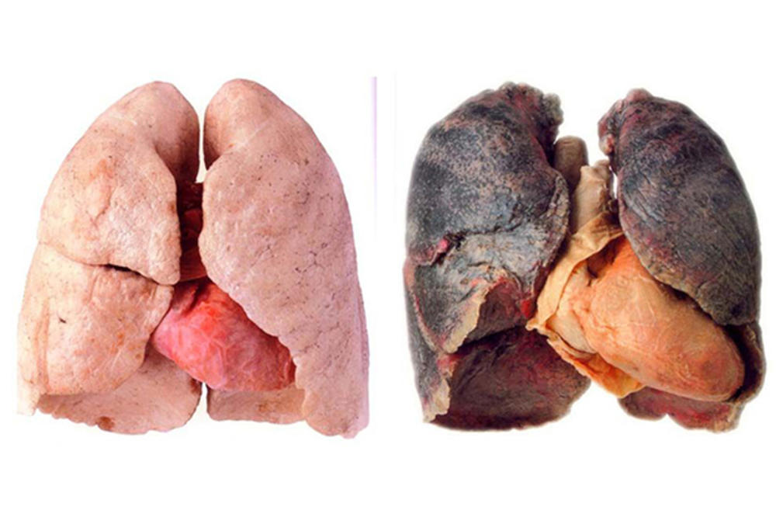
Bolest Pušenja
-Rak pluća
1 pluća nepušača
2 pluća pušača
-Pušenje cigareta je glavni uzrok oko 90% rak pluća

Slide 11
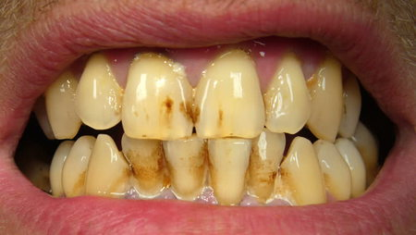
Žuti zubi od pušenja
-Žuti zubi od pušenja uzrokovani su nikotinom I katranom iz duhanskog dima.
-Jedan od načina da popravite izgled svoji zubi je da perete nekoliko puta dnevno.

Slide 12
Deset savjeta za samopomoć kod prestanka pušenja
1. Napravite plan za prestanak pušenja
2. Mislite pozitivno
3. Prepoznajte situacije u kojima žudite za cigaretama te ih izbjegavajte
4. Razmislite o prehrani (poznato je da je nakon neke svrte hrane žudnja za cigaretama veća)
5. promjenite piće nakon kojeg vam odgovara cigareta (npr. Uz kavu)
6. Osigurajte podršku okoline za prestanak pušenja obitelji,prijatelja
7. Pokrenite se- dokazano je da čak I pet minuta vježbanja smanjuje žudnju za cigaretom.
8. Držite se nepušača ne gledajte pušače I ne zavidite im
9. Napravite popis razloga za prekid pušenja
10. Koristite nikotisku nadomjesnu terapiju koja udvostručuje šanse za uspjeh (žvakaće gume,flasteri,pastile,tablete ispod jezika,inalatori)

Slide 13
Hvala na pažnji
This Photo by Unknown author is licensed under CC BY-NC.

